Slide 1
2000-luvun kunta- ja palvelurakenne-uudistukset
Suvi savolainen, neuvotteleva virkamies
Parlamentaarisen kuntien tulevaisuustyön työryhmä
8.9.2026

Slide 2
Kuntien määrä
1900 - 2025
”Yhtenäiskuntamallin” aika 1977 ->
Sitä ennen kaupungeilla, kauppaloilla ja maalaiskunnilla erilaisia tehtäviä

Slide 3
2000 – luvun uudistukset ja kokeilut
Kunta- ja palvelurakenneuudistus, PARAS, 2005 – 2011
Kuntauudistus 2011 – 2014
  ”Orpon-Backmanin sote-malli”
Maakunta- ja sote-uudistus 2015 – 2019
Hyvinvointialueuudistus 2019 ->
Lisäksi
Kainuun hallintokokeilu 2004 - 2012

Slide 4
PARAS-hanke (2005 – 2011)

Slide 5
Kunta- ja palvelurakenneuudistus, PARAS
Käynnistyi Vanhasen I hallituksen puoliväliriihessä 2005
  Arvioidaan ja tehdään ehdotus kuntien vastuulla olevien lakisääteisten ja kuntien itselleen tehtäväksi ottamien palveluiden tarkoituksenmukaisista järjestämisvastuualueista ottaen huomioon palveluiden sisältö ja ominaispiirteet, niiden saatavuus, laatu sekä kuntien kantokyky pitkällä aikajänteellä sekä alueelliset ja kielelliset erityispiirteet.
  Tarkastelun kohteina ovat kuntajaotuksen muutokset ja kuntarajat ylittävä yhteistyö kaikilla aluetasoilla kunnista valtakunnantasolle saakka.

Slide 6
Valmistelussa olleet kolme mallia
Peruskuntamalli
  Kunta muodostuu työssäkäyntialueesta tai muusta toiminnallisesta kokonaisuudesta. Tavoitteena vähintään 20 000 – 30 000 asukkaan kuntien muodostaminen. Tämä alue toimii edustuksellisen demokratian ja kansalaisten suoran vaikuttamisen perustana.
  Kunnilla sekä rahoitusvastuu että palvelujen järjestämisvastuu.
  Jos kunnilla ei vielä edellytyksiä uuden kunnan muodostamiseen, kuntien tulee siirtymävaiheessa siirtää vastuu peruspalvelujen järjestämisestä peruspalvelupiirille. Peruspalvelupiiri muodostetaan kuntien yhteisellä sopimuksella siten, että väestömäärä on vähintään 20 000 – 30 000 asukasta ja että siihen kuuluu työssäkäyntialueen tai muun luontevan yhteistyöalueen kaikki kunnat.
Piirimalli
  Sosiaalihuolto, perusterveydenhuolto ja erikoissairaanhoito integroidaan samaan organisaatioon, jonka tarkoituksena toimintojen järkeistäminen ja tuottavuuden kohottaminen. Sosiaali- ja terveyspiirille siirretään palveluiden järjestämisvastuu. Piirimallia voidaan laajentaa kattamaan myös muita palveluja, kuten opetustoimen palveluja.
  Sosiaali- ja terveyspiirin väestöpohja vähintään 100 000 asukasta, mieluimmin 150 000 – 200 000 asukasta.
  Sosiaali- ja terveyspiirin ensisijaisena tehtävänä toimia tilaajan roolissa palvelujen järjestämisessä. Sosiaali- ja terveyspiirillä myös omaa palvelutuotantoa.
Aluekuntamalli
  Suomeen muodostetaan 20–25 aluekuntaa. Sen lisäksi nykyisistä kunnista tulee lähikuntia. Pääkaupunkiseudun alueella asia ratkaistaan erillisenä kysymyksenä.
  Palveluiden järjestämisvastuu on aluekunnilla. Palveluiden järjestämisvastuu ei merkitse palveluiden tuottamisen ja jakelun keskittämistä, vaan palvelut tuotetaan aluekunnissa hajautetusti paikallisten tarpeiden ja edellytysten mukaan. Osa palveluista voidaan määrätä lainsäädännöllä lähikuntien järjestämisvastuulle. Aluekunnat voivat lisäksi delegoida tehtäviä lähikunnille.
  Verotus ja valtionosuudet tulevat lähtökohtaisesti aluekunnille. Aluekunnan delegoidessa palveluita lähikunnalle palvelut toteutetaan niiden tuotteistamisen kautta sopimusohjausjärjestelmän pohjalta. Lainsäädännöllä määrättyjen tehtävien osalta voidaan niiden hoitamiseen osoittaa tarpeellinen rahoitus, esimerkiksi kiinteä prosenttiosuus aluekunnan verotuloista, tehtäväkohtainen lisä, kannustelisä tai mahdollinen muu ratkaisu.
  Aluekuntien ja lähikuntien valtuustot valitaan suoralla kansanvaalilla.

Slide 7
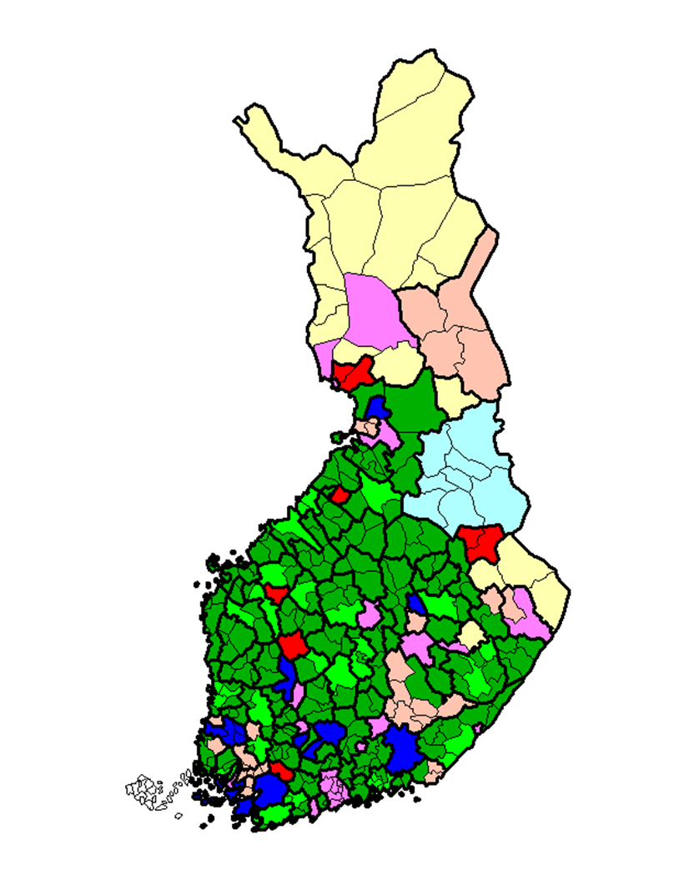
PARAS-uudistuksessa säädettiin useista kuntia koskevista uudistuksista
Puitelaki (169/2007) voimaan 2/2007 (poliittinen sopimus 6/2006)
  Kunnassa tai yhteistoiminta-alueella, joka huolehtii perusterveydenhuollosta ja sosiaalihuollosta (aik. ”siihen kiinteästi liittyvistä sosiaalitoimen palveluista”), on oltava vähintään noin 20 000 asukasta. Yhteistoiminta-alueelle voidaan antaa myös muita tehtäviä.
  Kunnan tai yhteistoiminta-alueen, jolla on ammatillisen peruskoulutuksen järjestämislupa, asukasmäärän on oltava vähintään noin 50 000.
  Laajaa väestöpohjaa edellyttävät palvelut; erikoissairaanhoito, kehitysvammaisten erityishuolto, muut kuntien antamat
  Suurten kaupunkiseutujen velvollisuus laatia suunnitelma siitä, miten maankäytön, asumisen ja liikenteen yhteensovittamista sekä palvelujen käyttöä kuntarajat ylittäen parannetaan seudulla ottaen huomioon jo käynnissä olevat yhteistyön kehittämishankkeet.
  Erityisen vaikeassa taloudellisessa asemassa olevien kuntien arviointimenettely
  Kunnilta valtiolle siirrettävät tehtävät: kuluttajaneuvonta, elatusturva, holhoustoimi jne.
Kuntajakolakiin (1196/1997) muutoksia mm. yhdistymisavustuksiin, henkilöstön asemaan ja vos-kompensaatioihin liittyen

Slide 8
Kunta- ja palvelurakenneuudistuksen
kolme lähtökohtaa
1.
Lainsäädäntö tarjosi
kunnille monia
toimintamahdollisuuksia
(mahdollistava toimintamalli)
2.
Kunnat
toimivat uudistuksen muutosjohtajina
(toimivalta kunnilla)
3.
Valtio arvioi
uudistuksen etenemistä
erityisesti siinä vaiheessa,
kun …
1) kunnat palauttivat toimintasuunnitelmansa (31.8.2007)
2) eräät kaupunkiseudut (17) palauttivat yhteistyösuunnitelmansa (31.8.2007)
3) Oli selvitetty erityisen vaikeassa taloudellisessa asemassa olevien kuntien
mahdollisuudet turvata asukkailleen lainsäädännön edellyttämät palvelut,
ensimmäinen kierros (v. 2008)
4) valtioneuvosto antoi selonteon eduskunnalle (v. 2009)

Slide 9
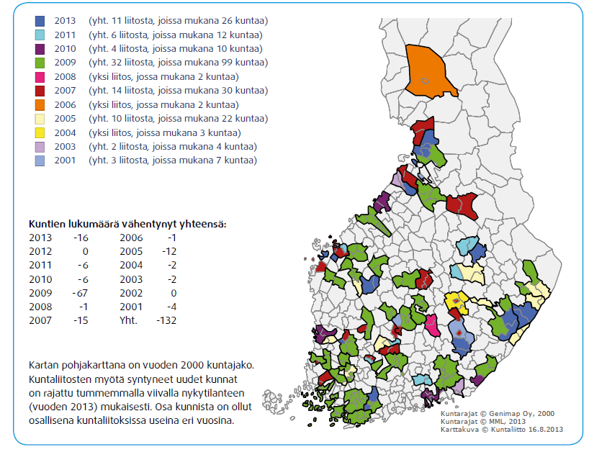
Vahvat kannustimet yhdistymisiin
Runsaat yhdistymisavustukset, joihin vaikutti
  Yhdistymisessä mukana olevien kuntien lukumäärä
  Yhdistyneen kunnan kokonaisasukasmäärä
  Yhdistymisen voimaantulovuosi
Pelkät yhdistymisavustukset 2005 – 11 yli 336 miljoonaa.
  Lisäksi vos-kompit, esiselvitysavustukset ja yhteistoiminta-avustukset

Slide 10
Yhdistymisavustukset 2008 - 2013
kunnan asukas-
määrä kuntajaon
muutoksen jälkeen
ja muiden kuin suurimman kunnan yhteenlaskettu asukasmäärä
Yhdistymisavustukset (perusosa + lisäosa, M€) erikokoisissa vuosina 2008-2013
toteutettavissa kuntajaon muutoksissa. Ruudun ylin luku tarkoittaa vuosina 2008-2009,
keskimmäinen luku vuosina 2010-2011 ja alin luku vuosina 2012-2013 toteutettavaa
kuntajaon muutosta.
yli 20 000
yli 10 000
7,20
5,60
4,00
8,46
6,58
4,70
9,72
7,56
5,40
10,98
8,54
6,10
12,24
9,52
6,80
13,50
10,50
7,50
14,76
11,48
8,20
16,02
12,46
8,90
17,28
13,44
9,60
18,54
14,42
10,30
6,48
5,04
3,60
7,74
6,02
4,30
9,00
7,00
5,00
10,26
7,98
5,70
11,52
8,96
6,40
12,78
9,94
7,10
14,04
10,92
7,80
15,30
11,90
8,50
16,56
12,88
9,20
17,82
13,86
9,90
yli 20 000
5 000 - 10 000
yli 20 000
alle 5 000
5,76
4,48
3,20
7,02
5,46
3,90
8,28
6,44
4,60
9,54
7,42
5,30
10,80
8,40
6,00
12,06
9,38
6,70
13.32
10,36
7,40
14,58
11,34
8,10
15,84
12,32
8,80
17,10
13,30
9,50
alle 20 000
yli 7 000
5,40
4,20
3,00
6,66
5,18
3,70
7,92
6,16
4,40
9,18
7,14
5,10
10,44
8,12
5,80
11,70
9,10
6,50
12,96
10,08
7,20
14,22
11,06
7,90
15,42
12,04
8,60
16,74
13,02
9,30
alle 20 000
3 500 - 7 000
4,50
3,50
2,50
5,76
4,48
3,20
7,02
5,46
3,90
8,28
6,44
4,60
9,54
7,42
5,30
10,80
8,40
6,00
12,06
9,38
6,70
13,32
10,36
7,40
14,58
11,34
8,10
15,84
12,32
8,80
alle 20 000
alle 3 500
3,60
2,80
2,00
4,86
3,78
2,70
6,12
4,76
3,40
7,38
5,74
4,10
8,64
6,72
4,80
9,90
7,70
5,50
11,16
8,68
6,20
12,42
9,66
6,90
13,68
10,64
7,60
14,94
11,62
8,30
1
2
3
4
5
6
7
8
9
10
kuntajaon muutoksessa vähenevien kuntien lukumäärä

Slide 11
Keskeisiä havaintoja
Piirteitä
Kuntaliitokset
Uudistuksella raamit, joiden sisällä kunnilla oli valinnanvaraa
Puitelaki oli ”poliittinen sopimus” lain muodossa
Jatkui yli vaalikauden ja hallituspohjan vaihdoksen 2007
Alussa uudistuksesta puuttui perälauta, mikä vaikeutti uudistuksen käyntiin lähtöä joidenkin kuntien osalta. Myöhemmin VN:lle oikeus velvoittaa kunnat yhteistyöhön
Ennätysmäärä kuntaliitoksia, erityispiirteenä monikuntaliitokset
Kannustimet toimivat: avustukset, järjestämisvastuu
Kuntaliitokset tapahtuivat kuitenkin hajanaisesti, eivätkä välttämättä kaikkialla kattaneet yhdyskuntarakenteellisesti toiminnallisia alueita kokonaan
Kaupunkiseudut
Sote
Käynnisti MAL-sopimukset ja kaupunkiseutuyhteistyön
Yhdistymisiä tapahtui kaupunkiseuduilla vain harvakseltaan, kehyskuntien vastustus
Yhteistoiminta-alueet vähensivät sote-järjestäjien määrää, mutta sitä pidettiin riittämättömänä
Kunta- ja palvelurakenne jäivät erilleen
Järjestämisvastuu vs. tuottamisvastuu

Slide 12
Kuntauudistus (2011 – 2014)

Slide 13
Kuntauudistus 2011 - 2014
Kataisen hallituksen hallitusohjelma:
  ”Hallitus toteuttaa koko maan laajuisen kuntauudistuksen, jonka tavoitteena on vahvoihin peruskuntiin pohjautuva elinvoimainen kuntarakenne. Vahva peruskunta muodostuu luonnollisista työssäkäyntialueista ja on riittävän suuri pystyäkseen itsenäisesti vastaamaan peruspalveluista vaativaa erikoissairaanhoitoa ja vastaavasti vaativia sosiaalihuollon palveluja lukuun ottamatta. Vahva peruskunta kykenee tulokselliseen elinkeinopolitiikkaan ja kehittämistyöhön sekä voi tehokkaasti vastata yhdyskuntarakenteiden hajautumiskehitykseen.”
Esitys elinvoimaisesta kuntarakenteesta valmisteltiin 2011 – 12 virkatyöryhmässä
  Valmistelussa ei vuorovaikutusta kuntien kanssa
  Tilastoihin ja tutkimuksiin perustuva esitys

Slide 14
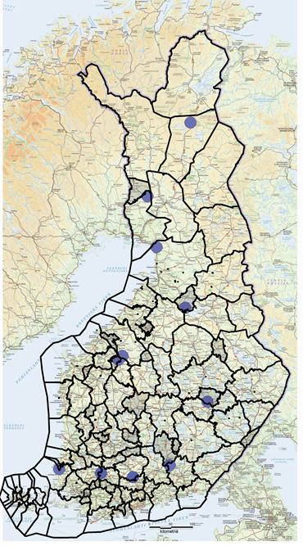
Virkatyöryhmän ehdotus kuntarakenteeksi (2/2012)
Ehdotus 66 – 70 selvitysaluetta
Kuntarakennelaissa laissa ei lopulta säädetty yhdistymisistä, vaan yhdistymisten selvitysvelvollisuudesta
  Palveluiden edellyttämä väestöpohja
    Alle 20 000 as. / alle 50 lasta ikäluokassa
  Työpaikkaomavaraisuus, työssäkäynti ja yhdyskuntarakenne
  Helsingin metropolialue
  Kunnan taloudellinen tilanne

Slide 15
Keskeisiä havaintoja
Prosessi
Kuntaliitokset
Nopeus, vaihtoehdottomuus, ylhäältä alas –annettu ratkaisu saivat kritiikkiä
Kuntakartta aiheutti paljon vastustusta
Selvitysvelvollisuuden merkitys jäi lopulta vähäiseksi
Hallitusohjelmassa oli sovittu tavoite elinvoimaisesta kuntarakenteesta, mutta ei keinoja sen aikaansaamiseksi
Kuntien kiinnostus vapaaehtoisiin yhdistymisneuvotteluihin hyytyi
Kriisikuntien pakkoliitokset mahdollistettiin (ja kahdesta tehtiin päätökset)
Kaupunkiseudut
Soten ja kuntarakenteen kytkös
Valmisteltiin HE-luonnos kaupunkiseutujen yhdistymisten selvitysvelvollisuudesta (ja mahdollisista pakkoliitoksista), jota ei koskaan annettu eduskunnalle.
Kuntarakenneuudistuksen kaaduttua selvitettiin myös metropolihallintoa pk-seudulle, ei toteutunut
Kun kuntarakenneuudistusta ei saatu aikaan, katkesi kytkös kuntarakenteen ja soten välillä, soten järjestämistä alettiin suunnitella omana ratkaisunaan
Vaikeus tehdä kuntarakenneselvityksiä ja –ratkaisuja ilman tietoa sote-rakenteesta ja uudistuksen taloudellisista vaikutuksista

Slide 16
Arviointia

Slide 17
Tuetuilla ja vapaaehtoisilla selvityksillä saatiin aikaan kuntaliitoksia

Slide 18
Taustaksi: Kainuun hallintokokeilu

Slide 19
Kainuun hallintokokeilu 2004 - 2012
Lipposen II hallituksen käynnistämä muusta maasta poikkeava tehtävien järjestämisen kokeilu
  Ensimmäinen yritys suoraan vaaleilla valitusta aluehallinnon tasosta Suomessa, Kainuun maakuntavaltuusto
  Yhtenäiskuntamallin ajan (1977 ->) ainoa tilanne, jossa tiettyjen kuntien tehtävät on eriytetty muusta maasta poikkeavasti
Kunnilta siirrettiin tehtäviä maakunnalle
  Sote, toisen asteen koulutus, aluekehitys ja –suunnittelu, elinkeinopolitiikka
  Juridisesti kuntayhtymäpohjainen
Taustalla Kainuun alueen heikko taloudellinen tilanne ja väestökehitys, kuntatalouden vaikeudet
Päättyi, koska kunnat eivät yhteisymmärrykseen jatkosta

Slide 20
Keskeisiä havaintoja…
Integroitu sote
Vaalikokeilu
Näyttäytyi mahdollisena 1, kerran
Pienensi kustannusten nousua
1. vaaleissa aluevaalijärjestelmä, jota ei pidetty hyvänä
Vaikutti Eduskuntavaalien kehittämiseen
2 asteen koulutus
Rahoitus
Ei jatkettu kuntayhtymänä
Yksi lukio lakkautettiin
Ammattikoulutuksen ja lukion yhteistyötä
Tavoiteltiin kunnilta kehystä maakunnalle
Onnistui osittain, epäselvät käytännöt

Slide 21
Kiitos
Etunimi Sukunimi, nimike
etunimi.sukunimi@gov.fi
vm.fi | @VMuutiset

